Slide 1

MATLAB优化算法案例分析与应用
第二章
第2章
GUI应用及数值分析

Slide 2
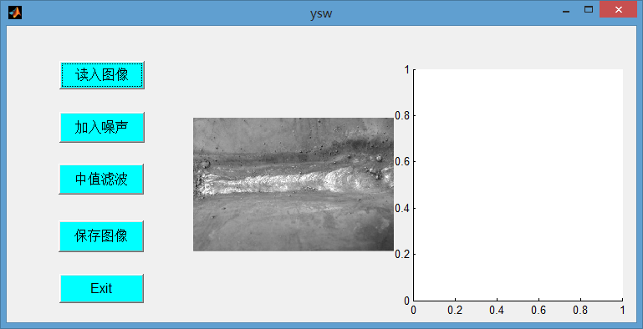
MATLAB优化算法案例分析与应用
第二章
2.1 GUI应用分析
2.1.1 图像加载和存储
对如图所示GUI，读入图像显示在相对应的axes下，MATLAB程序：
global im % 全局变量
[filename,pathname]=uigetfile({'*.bmp';'*.jpg';'*.tif'},'选择图片'); % 选择不同格式图片
str=[pathname,filename]; %图像名称
im=imread(str); % 加载该图像
axes(handles.axes1); %得到相应坐标轴句柄
imshow(im) %显示图像

Slide 3
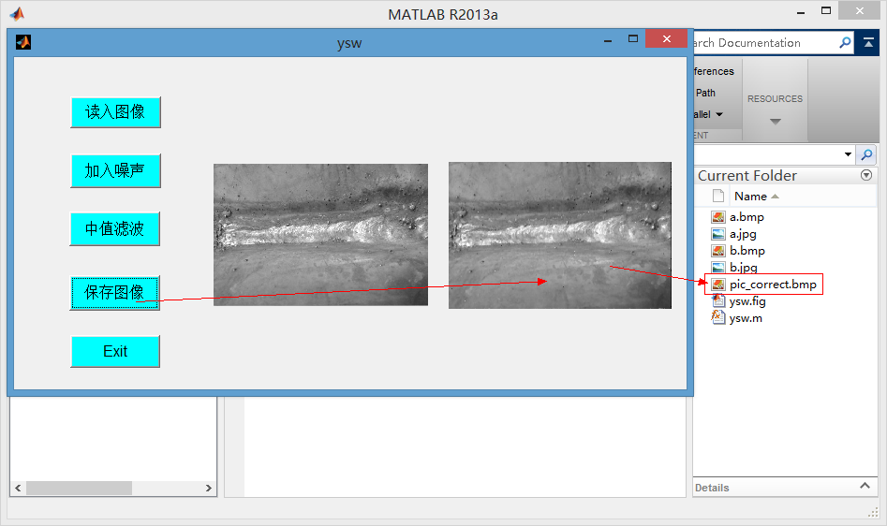
MATLAB优化算法案例分析与应用
第二章
2.1 GUI应用分析
2.1.1 图像加载和存储
保存图像，MATLAB程序如下：
global im im_noise im_filter
[Path] = uigetdir('','保存滤波后的图像'); % 修正后的图像路劲
imwrite(uint8(im_filter),strcat(Path,'\','pic_correct.bmp'),'bmp'); %保存图像

Slide 4
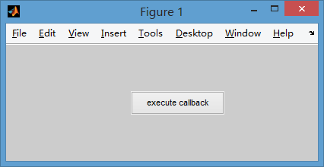
MATLAB优化算法案例分析与应用
第二章
2.1 GUI应用分析
2.1.2 GUI图形显示
通过GUI可实现函数的调用，显示相应的图形，编写GUI调用程序如下：
function Definecallback
hfig=figure('units','normalize',...
'position',[0.4,0.4,0.3,0.2]);
%在窗口中创建按钮控件，并设置其callback属性值为字符数组
hpush=uicontrol('parent',hfig,...
'style','pushbutton',...
'string','execute callback',...
'units','normalize',...
'position',[0.4,0.4,0.3,0.2]);
%设置按钮的callback属性
set(hpush,'callback',@mycallback);
%定义回调函数为子函数

Slide 5
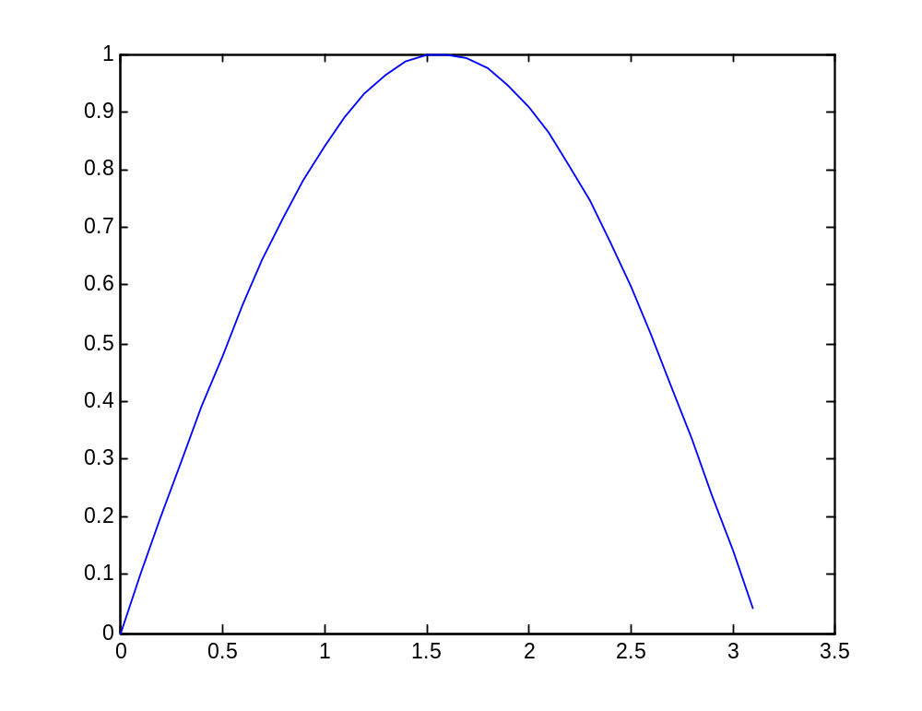
MATLAB优化算法案例分析与应用
第二章
2.1 GUI应用分析
2.1.2 GUI图形显示
单击GUI界面执行按钮
“execute callback”，
得如图所示图形。
%定义回调函数为子函数
function mycallback(hobj,event)
figure; %弹出图像
x=0:0.1:pi; %x取值范围
y=sin(x); %正弦函数
plot(x,y); %绘制图像

Slide 6
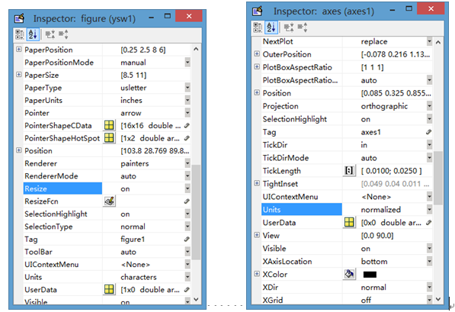
MATLAB优化算法案例分析与应用
第二章
2.1 GUI应用分析
2.1.3 可变GUI窗体设置
MATLAB GUI可变窗体设置步骤：
（1）在Figure属性框中，
选中Resize为on，
即打开Resize命令，
如图所示。
（2）修改每个通道的属性，
选中Units为normalized，
即打开调整通道归一化命
令，如图所示。

Slide 7
MATLAB优化算法案例分析与应用
第二章
2.2 设计可执行函数文件
MATLAB提供给用户自己设计可执行程序功能，用户可根据自己需要，进行函数文件的抒写以及调用，从而大大的加快程序的可执行性。
MATLAB函数文件如下：
function ysw
disp('输入两个数，每输入一个请按回车键：')
a=input('') %输入第一个数
b=input('') %输入第二个数
disp(['这两个数的和为：'，num2str(a+b)])
pause%程序暂停，避免DOS窗口一闪而过
在command window中调用ysw则执行相应程序运行结果如下。
>> ysw
输入两个数，每输入一个请按回车键：
1
2
这两个数的和为：3

Slide 8


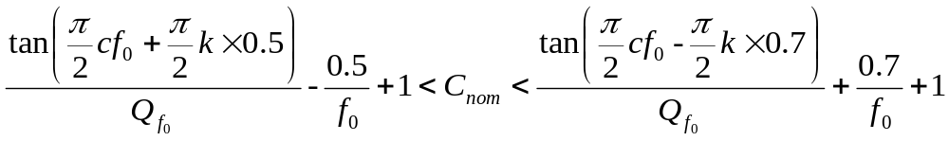
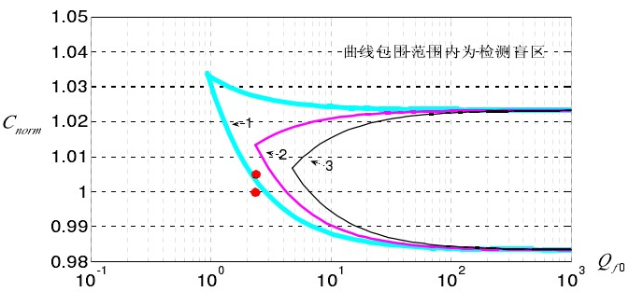
MATLAB优化算法案例分析与应用
第二章
2.4 图像盲区
通常将以10为底的对数叫常用对数（common logarithm)，并把 记为 。
图像盲区，曲线包围范围为检测盲区，包络曲线满足下式。

Slide 9
MATLAB优化算法案例分析与应用
第二章
2.5 正态分布
正态分布的随机数的生成命令：
X=normrnd(mu,sigma)
正态分布计算概率密度的命令：
p=normpdf(K,mu,sigma)
正态分布计算累计概率的命令：
P=normcdf(K,mu,sigma)
正态分布计算逆累计概率的命令：
X=norminv(P,mu,sigma)
clc,clear %清理command窗口和workspace变量空间
mu=2;sigma=0.5; %初始化值，期望和方差
x1=2.22;x2=2.11; %随机量值
p=normcdf(x1,mu,sigma)-normcdf(x2,mu,sigma);%计算所求概率
x=0:0.01:4; %变量取值范围
Px=normpdf(x,mu,sigma); %概率密度
Py=normcdf(x,mu,sigma); %累计概率
plot(x,Px,'+',x,Py,'*'); %画图
legend('normpdf','normcdf') %标记曲线

Slide 10
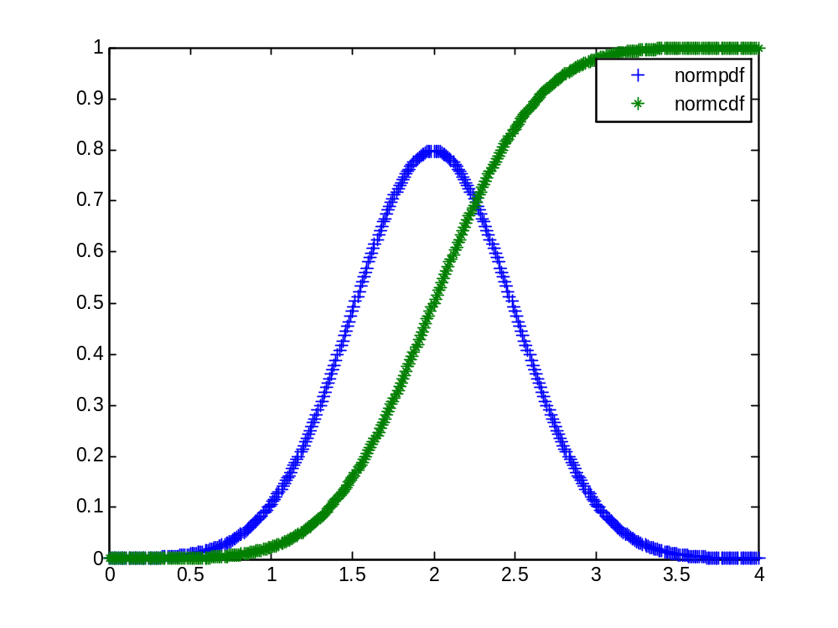
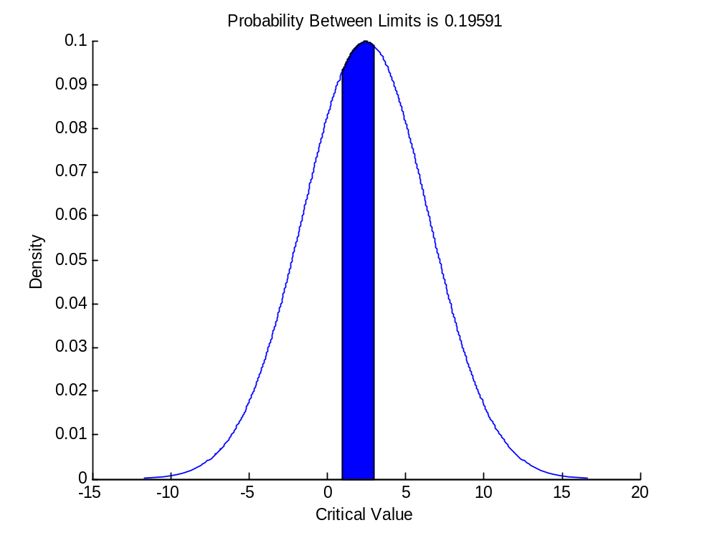
MATLAB优化算法案例分析与应用
第二章
2.5 正态分布
正态分布的分布函数和密度函数图象
所求区间在概率密度函数图像上的分布图

